Slide 1
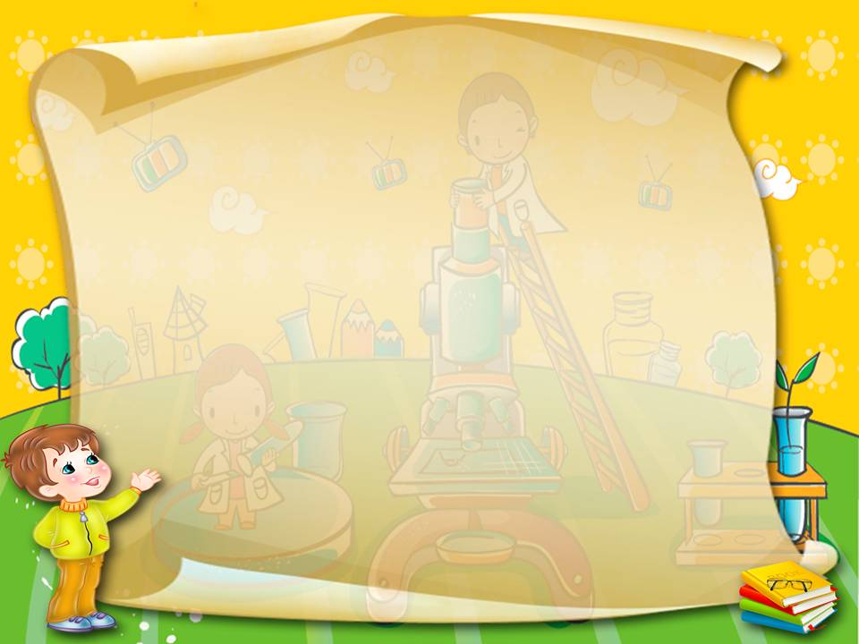
«Играем в математику
дома»
  Презентация для родителей
  воспитатель Клишина Е. Д. МБДОУ «д/сад № 228 «Теремок» 9группа

Slide 2
    Цель: привлечь интерес родителей к занимательному
    материалу, помочь осознать
    значимость его применения в условиях семьи.
    Как сделать математические игры интересными для ребенка:
    обязательно учитывайте возраст, на который рассчитано задание.
    не хочет – не настаивайте, поменяйте тактику, предложите другой вид
    игры; особенно с малышами используйте предметы из жизни. Например,
    возьмите овощи и фрукты для сравнения, на улице соберите палочки
    разной длины и разложите их по длине, от самой длинной до самой
    короткой;
    не акцентируйте внимание на неудачах и не делайте все за него.
    ребенок сам должен прийти к логическому выводу;
    если что-то не получается, мягко сверните игру и продолжите в нее
    поиграть спустя какое-то время; не ограничивайтесь словом “Молодец”,
    хвалите ребенка за его попытки и усердие, за его действия. Но
    не перестарайтесь, все должно быть в меру, чтобы он хотел
    играть не ради похвалы, а ради познавательного интереса.

Slide 3
Существует огромное количество видов математических игр, поэтому даже ребенку, который не проявляет интереса к цифрам и счету, можно найти такое занятие, которое ему обязательно понравится.
Прогулка – отличное время, чтобы познакомить ребенка с математикой в веселой и увлекательной форме:
«Давай сделаем 10 больших шагов и 2 маленьких?»
«Как насчет того, чтобы сделать один прыжок и пять шагов?»
«Как ты думаешь, сколько нужно сделать шагов, чтобы добраться до того пожарного крана? Мне нужно сделать больше или меньше шагов, чем тебе? На сколько?».
«Как ты думаешь, сколько твоих друзей мы встретим сегодня?»
«Давай посчитаем голубей!»
Игры с конструкторами и головоломками.
Конструкторы открывают возможности для умственного развития наших детей, а именно – их пространственного мышления. Это:
Деревянные кубики.
ЛЕГО.
Магнитные конструкторы.
Танграм.
Кубики Никитина.

Slide 4
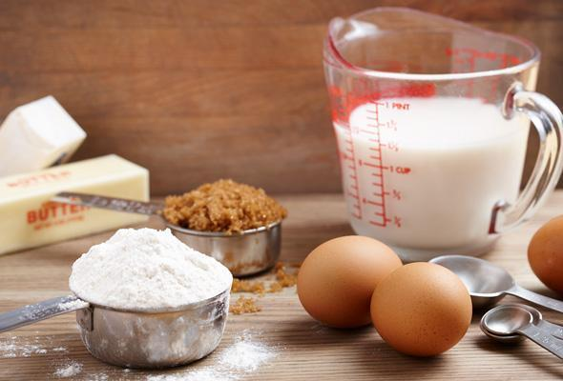
Кухня – прекрасное место для изучения математики!
Когда ваши дети хотят повозиться на кухне, не гоните их оттуда, а лучше попробуйте направить их энергию в нужное русло.
«Мне нужна средняя миска для этого салата. Какая из них, по-твоему, нужного размера?»
«В рецепте указано, что нужно использовать три яйца. Я положила одно. Сколько еще нам нужно?»
«Можешь ли ты отмерить одну чашку овсянки для меня?»
«Нам нужно 1,5 стакана муки. У меня есть 1 стакан, как мне отмерить 1,5 стакана при помощи этого стакана?»

Slide 5

Прогулка – отличное время, чтобы познакомить ребенка с математикой в веселой и увлекательной форме:
- «Давай сделаем 10 больших шагов и 2 маленьких?»
- «Как насчет того, чтобы сделать один прыжок и пять шагов?»
- «Как ты думаешь, сколько нужно сделать шагов, чтобы добраться до того пожарного крана? Мне нужно сделать больше или меньше шагов, чем тебе? На сколько?».
-«Как ты думаешь, сколько твоих друзей мы встретим сегодня?»
«
- «Давай посчитаем голубей!»

Slide 6
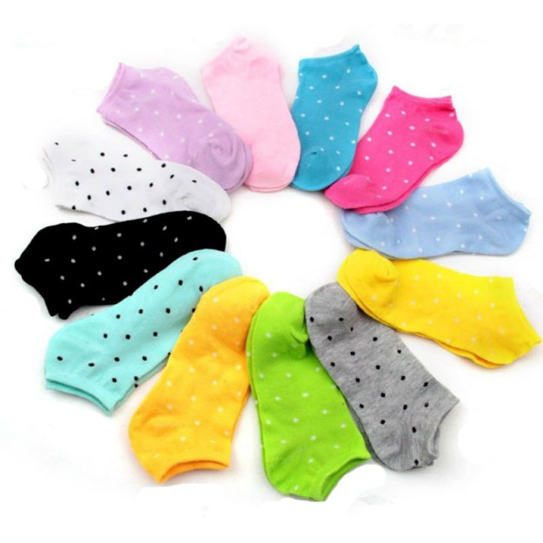
Включайте математику в вашу ежедневную жизнь.
«Я перестирала все носки! Поможешь мне собрать их по парам?»
«Перед тем, как мы будем читать книгу, каждый из вас должен убрать по 10 вещей на место. Раз-два-три, поехали!»
«О, посмотри! Какой беспорядок в этом ящике! Мне нужна твоя помощь. Давай положим эти вещи в корзину и отсортируем их по цвету!»

Slide 7
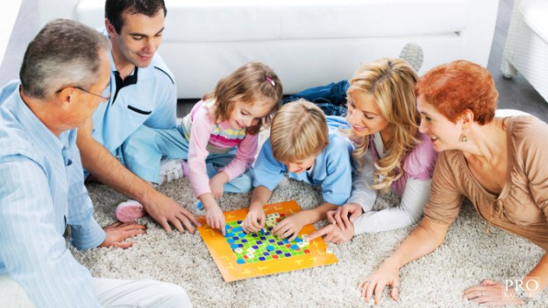
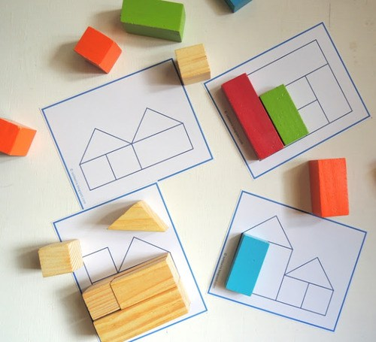
Играйте всей семьей в математические настольные игры.

Slide 8
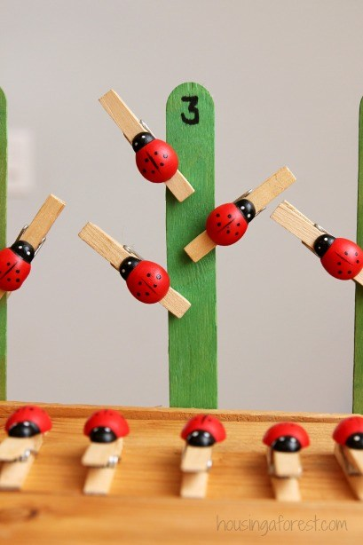
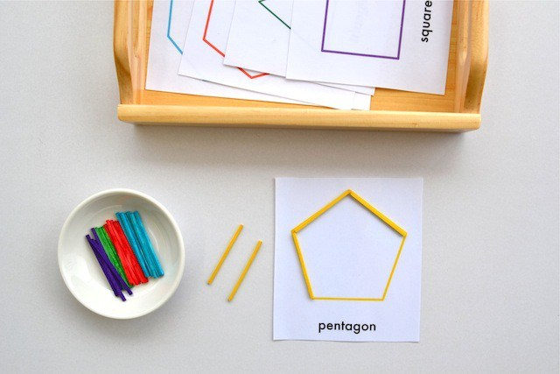
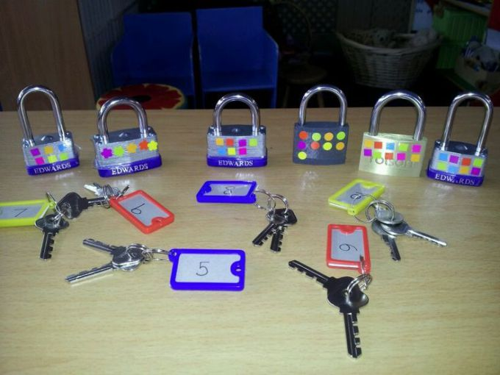

Slide 9
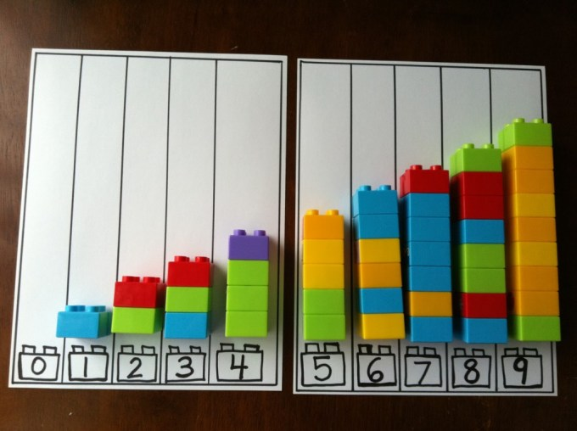
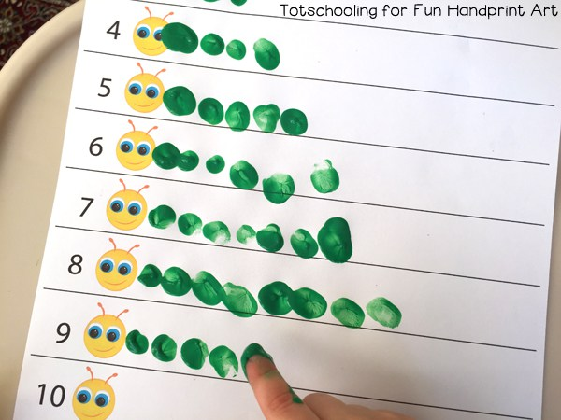
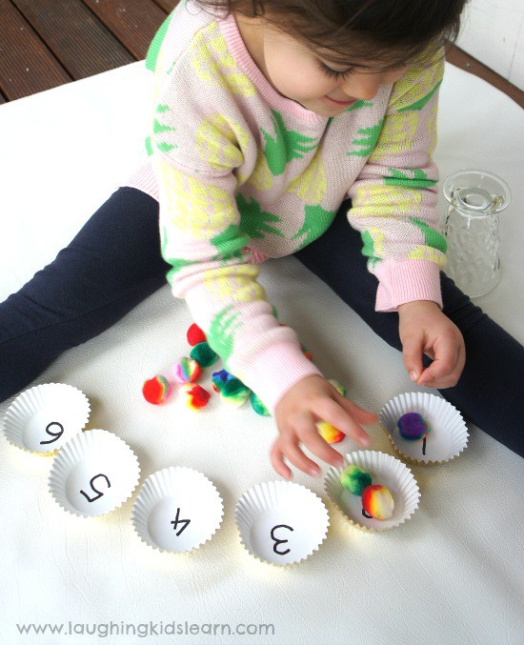
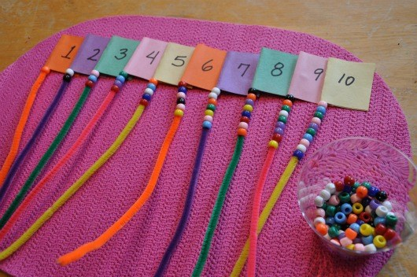

Slide 10
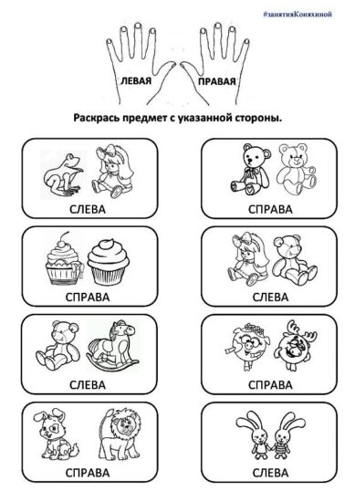
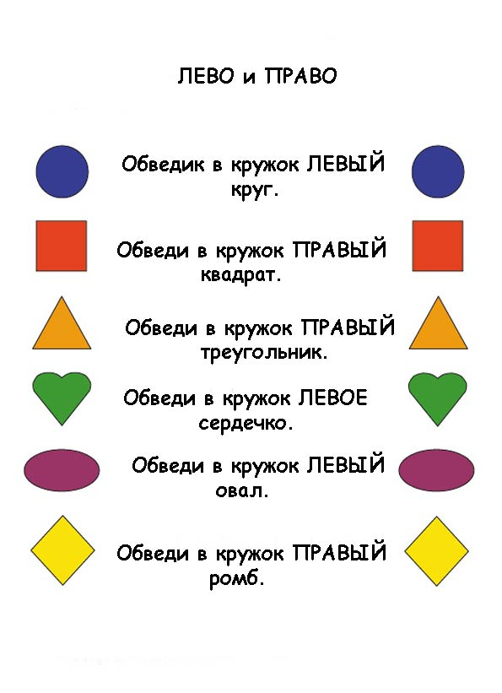
Игры на ориентировку в пространстве
(право и лево)

Slide 11

Игра – это радость и удовольствие для детей. С ее помощью можно приобрести новые знания для дальнейшей жизни.

Slide 12

Спасибо за внимание!

